Slide 1

Comando do Corpo de Bombeiros
3ª Seção do Estado-Maior – BM/3
4º Ciclo do Plano Anual de Instrução 2017
Proteção e Defesa Civil
Módulo IV – ANEXO AO FÓRUM
Conteudistas:
Capitão QOBM Eduardo Gomes Pinheiro, Capitão QOBM Lucas Frates Simiano
e Sd. QPM 1-0 Silvio Rodrigo Ribas de Araújo Correia
Coordenadoria Estadual de Proteção e Defesa Civil
Centro Universitário de Estudos e Pesquisas sobre Desastres

Slide 2
Atividade proposta
Considere a notícia publicada no “G1” a respeito da ocorrência de tornado no sudoeste do Paraná, no ano de 2015:
Disponível em: http://g1.globo.com/pr/oeste-sudoeste/noticia/2015/07/frente-fria-causa-tempestade-e-tornado-no-parana-afirma-somar.html

Slide 3
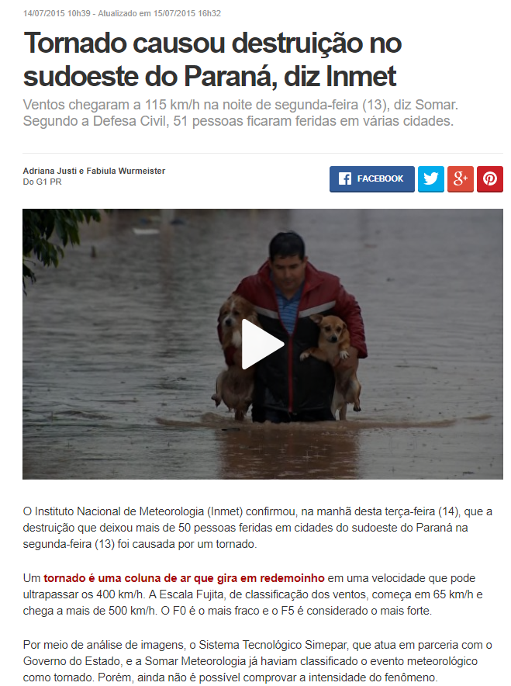
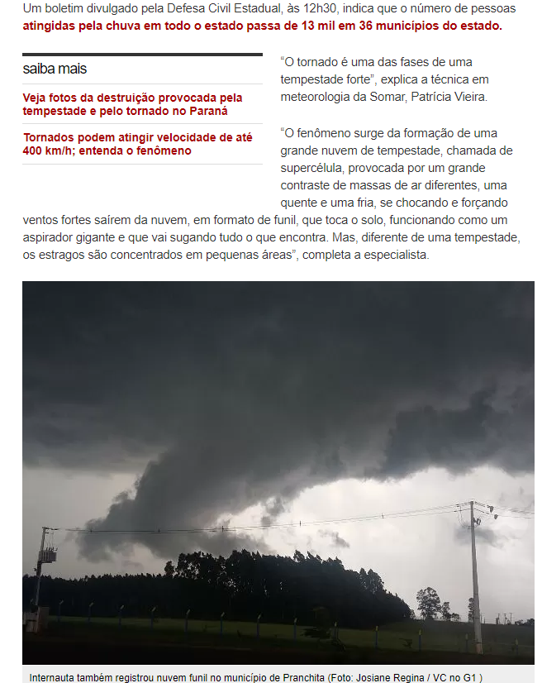
Atividade proposta

Slide 4
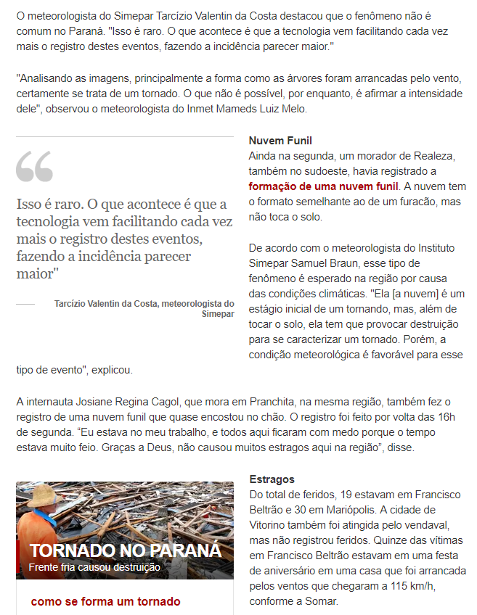
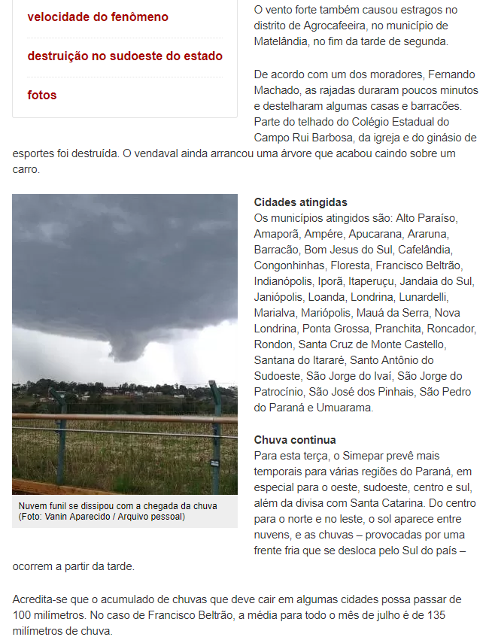
Atividade proposta

Slide 5
Atividade proposta
Com base na notícia:
Conforme a COBRADE, identifique a categoria (natural ou tecnológico), grupo, subgrupo, tipo, subtipo e número COBRADE do desastre noticiado.
Identifique os danos que a notícia relata.
Neste caso, poderia haver decretação de situação de emergência ou estado de calamidade pública pelo Estado do Paraná? Justifique

